Slide 1
ИГРА В СОВРЕМЕННОМ ДОШКОЛЬНОМ ОБРАЗОВАНИИ

Slide 2
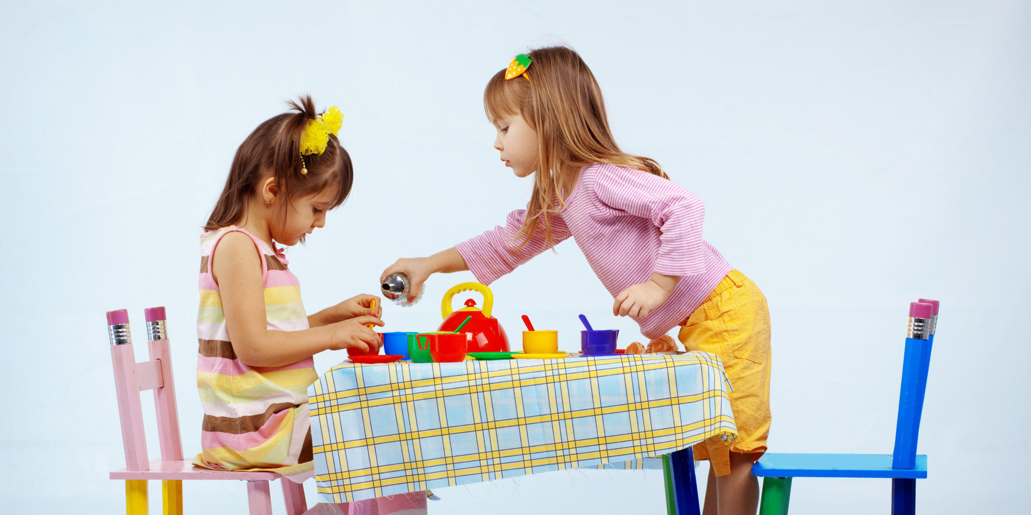
Игровые формы обучения:
1) Свободная активность, лишенная принуждения и контроля со стороны взрослых

Slide 3
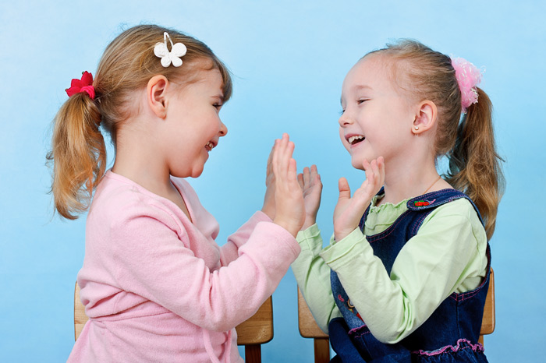
2) Эмоциональный подъем

Slide 4
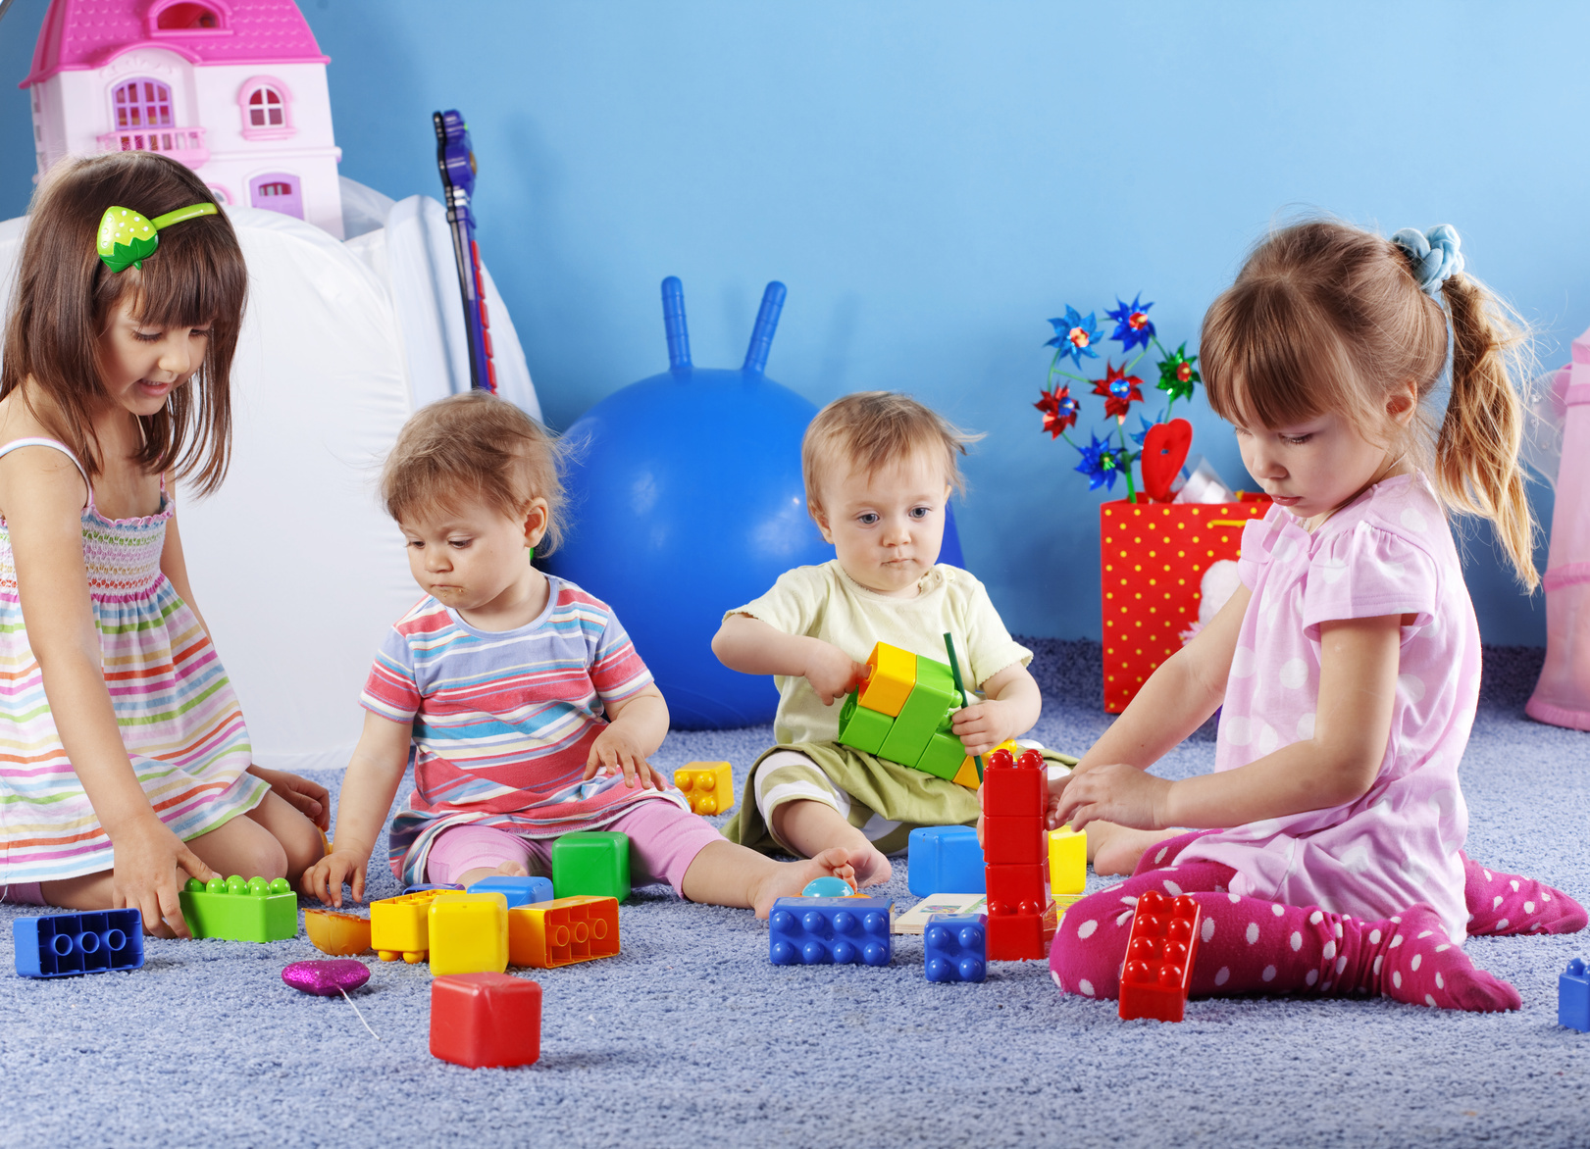
3) Проба, спонтанное, активное опробование себя и предмета игры

Slide 5
Условия, способствующих возвращению игры:
1. Открытость образовательной программы

Slide 6
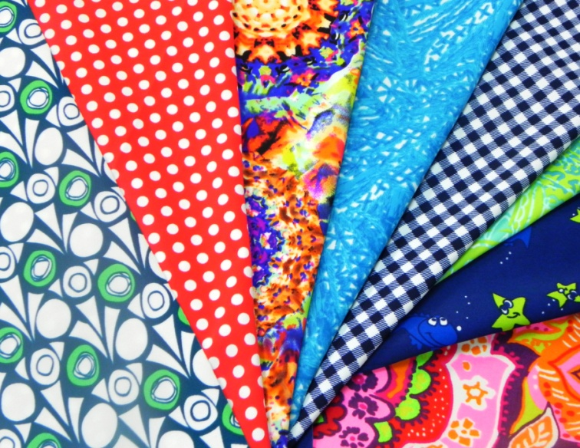
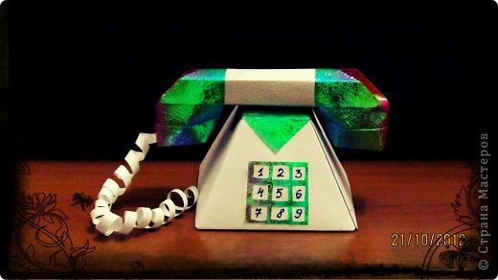
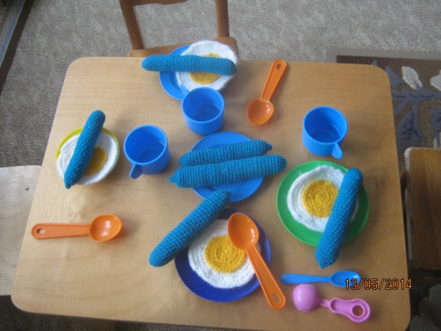
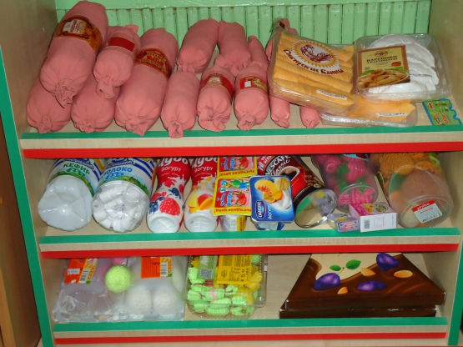
2. Адекватная предметно-пространственная среда

Slide 7
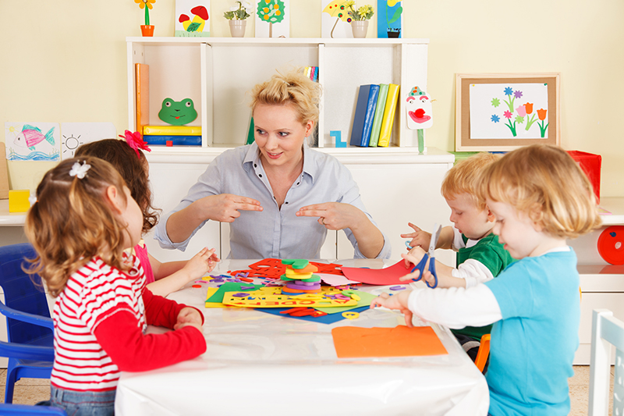
3. Игровая компетентность

Slide 8
Литература
1. Смирнова Е.О., Гударёва О.В. Игра и произвольность современных дошкольников // Вопросы психологии. 2004. № 1. С. 12–20.
2. Смирнова Е.О., Соколова М.В. Право на игру: новый комментарий к статье 31 конвенции о правах ребенка // Психологическая наука и образование. 2013. № 1. С. 5–11.
3. Эльконин Д.Б. Психология игры. М.: Педагогика, 1978. 300 с.

Slide 9
Игровые формы обучения:
Свободная активность, лишенная принуждения и контроля со стороны взрослых взрослые не имеют права вмешиваться в игру, запрещать или прерывать ее. Они могут только наблюдать, участвовать или помогать по просьбе детей.
Эмоциональный подъем - играющие дети получают удовольствие от того, что они сами строят воображаемую ситуацию и выполняют принятые ими роли и соблюдают собственные правила.
Проба, спонтанное, активное опробование себя и предмета игры. Она не может подчиняться какой-либо программе, обязательным правилам или строгому плану. Это всегда импровизация, неожиданность, сюрприз.
Условий, способствующих возвращению игры:
Открытость образовательной программы - дети и взрослые в детских садах существуют в жестких рамках образовательных занятий, предписанных программой.
Адекватная предметно-пространственная среда. - такая среда предполагает гибкость и трансформируемость пространства, возможность использования разных предметов (мебели, тканей, мягких модулей и пр.) для самостоятельного построения игровой ситуации.
Игровая компетентность - это креативность и развитое воображение: умение придумать сюжет, по-новому увидеть привычную ситуацию, придать новое значение знакомым предметам, преодолеть сложившиеся стереотипы.
1 февраля 2013 г. ООН объявила о принятии Комментария к ст. 31 Конвенции о правах ребенка, провозглашающей право на игру

